Slide 1


دعم التعلمات الأساس
– اللغة العربية –
المستوى
5
المسار 1
لبنة كلمة
الحصة 7
توليف وتصديق على اللبنة
نسخة تجريبية خاصة بمؤسسات الريادة غير نهائية
- نسخة قيد التطوير -

Slide 2


خاص بالأستاذ(ة)
توجيهات لاستعمال العرض
شرائح خاصة بالأستاذ(ة)
إرشادات للشروحات والتعليمات التي يجب على الأستاذ(ة) قولها
أمثلة لتوجيهات الأستاذ(ة)
يطلب من التلاميذ قراءة الكلمات

Slide 3


أهـــداف الـحـصة
في نهاية حصة اليوم، سيكون 80% من المتعلمين على الأقل قادرين على:
قراءة المقاطع، والكلمات، والجمل بطلاقة.
تركيب جمل وقراءتها .
اجتياز رائز التصديق على اللبنة

Slide 4








أيقونات توجيهية
هذا النشاط مرتبط بتوظيف الألواح.
العمل الجماعي التفاعلي
يمر الأستاذ بين الصفوف
العمل الثنائي
عمل فردي على الكراسة
أصغي إلى أستاذي وألاحظ ما يفعله.
أُحَضِّرُ لوازمي المدرسية قبل بداية الدرس.
العمل في مجموعات صغرى

Slide 5




العدة اللازمة للحصة
اللوحة
الكراسة
لوحة المقاطع والحروف
بطاقات الحروف

Slide 6

هيكلة الحصة
 |  | افتتاح الحصة: تعلم سلوك اليوم التصريح بالهدف
 |  | نشاط اعتيادي: إملاء كلمات: الفلاح – الزرع - عرين
 |  | 3. أنشطة القراءة والكتابة: قراءة لوحة المقاطع والحروف الدقة والطلاقة: قراءة سلسة جمل بطلاقة كتابة: تركيب جمل وقراءتها ونقلها
 |  | 4. رائز التصديق على اللبنة - قراءة الكلمات المحددة: 12 كلمة تعبئة شبكة التصديق على اللبنة 5. اختتام الحصة
3 دقائق
05 دقيقة
45 دقيقة
15 دقيقة
2 دقيقتان

Slide 7

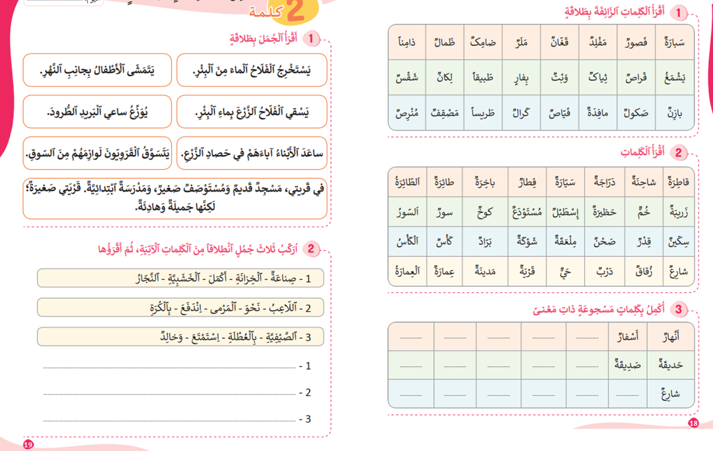
تتذكرون النشاط المنزلي الذي كلفتكم به نهاية الحصة السابقة: ص: 18 و19. سأراقب ما قمتم به، قبل أن نبدأ حصة اليوم.
في منزلي سأقوم ب:
1- أقرأ الكلمات (النشاط1 و2 الصفحة 18) بدقة وسرعة على أحد أفراد عائلتي؛
2- أقرأ الجمل (النشاط 1 الصفحة 19) بدقة وطلاقة؛
3- أبحث عن كلمات مسجوعة(النشاط 3 الصفحة 18) على غرار حديقة وشارع، وأكتبها على دفتري؛
4- أستعد لعرض إنجازي على أستاذي في الحصة المقبلة.

Slide 8
1
افتتاح الحصة

Slide 9
مرحبا بكم، سننطلق في حصة اللغة العربية.
سلوك اليوم
تذكير بالسلوكات السابقة

Slide 10


لنتذكر جميعا السلوكات التي تدربنا عليها في الأسبوعين السابقين. هيا بنا.
شروطه وضوابطه
السلوك
لنتذكر جميعا دلالات الأيقونات التوجيهية
الأيقونات التوجيهية
لنتذكر جميعا شروط الانتباه والتركيز في الفصل
الانتباه والتركيز
لنتذكر جميعا كيف نستعمل ألواحنا
استعمال الألواح

Slide 11
يصرح الأستاذ بالهدف من الحصة بشكل واضح ومختصر. ويمكن تسجيله على جانب من السبورة.
في حصة اليوم سنعمل جميعا على تحقق الهدف الآتي:

Slide 12
2
نشاط اعتيادي

Slide 13

سأملي عليكم بعض الكلمات. خذوا ألواحكم واستعدوا.
اُكتبوا : الفلاح

Slide 14

الكل يرفع اللوحة عند الإشارة، لكي نصحح جميعا.
اَلْفَلّاحُ
لاحظوا جيدا وصححوا
كيف تُسمّى "الْ" في هذه الكلمة؟ علل جوابك؟

Slide 15


اُكتبوا : الزرع

Slide 16
الكل يرفع اللوحة عند الإشارة، لكي نصحح جميعا.
اَلزَّرْعُ
لاحظوا جيدا وصححوا
كيف تُسمّى "الْ" في هذه الكلمة؟ علل جوابك؟

Slide 17
اُكتبوا : عرين

Slide 18
الكل يرفع اللوحة عند الإشارة، لكي نصحح جميعا.
عَرينٌ
لاحظوا جيدا وصححوا
ما نوع المد في هذه الكلمة؟ كم عدد مقاطعها؟

Slide 19
3
أنشطة القراءة والكتابة

Slide 20

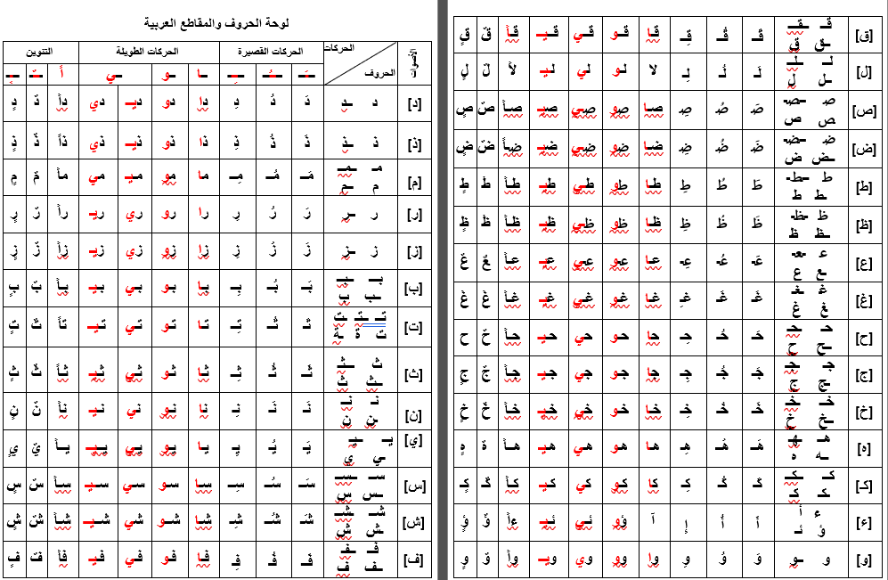
سنراجع لوحة الحروف والمقاطع. يركز على المتعثرين.

Slide 21

يقرأ الأستاذ بعض الحروف والمقاطع، مع تغيير اتجاهات القراءة كل مرة, مع الإشارة أو وضع الأصبع تحت المقروء.

Slide 22
يطلب من المتعلمين القراءة بالتناوب، مع تغيير اتجاهات القراءة، وتغيير ترتيب القراءة،

Slide 23


يستهدف الأستاذ بعض المتعثرين، للمرور إلى السبورة والبحث عن الاسم الشخصي وقراءته على اللوحة، مثلا: رحابُ

Slide 24

الآن سأعرض عليكم كلمات وأقرأها، وعليكم قراءتها مثلي.
اَلْقَنّاصُ
اَلرَّسّامُ
أَبْدَعَ
والِدٌ
اَلْفضاءُ
وَجَّهَ
رُوّادٌ
ساعَدَ
اِتّجَهَ
اَلصّاروخُ
اَلْأَرْضُ
اَلطَّريدَةُ

Slide 25

دوركم، كل متعلم يقرأ سطرا. بالترتيب وبدونه:
اَلْقَنّاصُ
اَلرَّسّامُ
أَبْدَعَ
والِدٌ
اَلْفضاءُ
وَجَّهَ
رُوّادٌ
ساعَدَ
اِتّجَهَ
اَلصّاروخُ
اَلْأَرْضُ
اَلطَّريدَةُ

Slide 26




الآن سنضع بطاقات الكلمات في جدول الأسماء والأفعال، سأبدأ وانتم تكملون العمل في ثنائيات:
اَلْأَفْعالُ | اَلْأَسْماءُ
اَلرَّسّامُ
وَجَّهَ
اَلْقَنّاصُ
أَبْدَعَ
اَلْفضاءُ
رُوّادٌ
اِتّجَهَ
اَلطَّريدَةُ
اَلْأَرْضُ
اَلصّاروخُ

Slide 27










قراءات فردية لجدول الأسماء والأفعال.
اَلْأَفْعالُ | اَلْأَسْماءُ
اَلْفضاءُ

Slide 28
انتبهوا جيدا، سأعرض مجموعة من الجمل وأقرؤها، عليكم قراءتها مثلي.
يركز الأستاذ على الوصل بين الكلمات، والاسترسال في القراءة.
ساعَدَ سامي والِدَهُ في حَرْثِ اؐلْأَرْضِ.
أبْدَعَ اؐلرَّسّامُ في رَسْمِ لَوْحَتِهِ
وَجَّهَ اؐلْقَنّاصُ اؐلطَّلْقَةَ نَحْوَ اؐلطَّريدَةِ.
اِتَّجَهَ رُوّادُ اؐلْفَضاءِ بِاؐلصّاروخِ نَحْوَ اؐلْمَحَطَّةِ اؐلْفَضائِيَّةِ.

Slide 29
دوركم، كل متعلم يقرأ جملة.
ساعَدَ سامي والِدَهُ في حَرْثِ اؐلْأَرْضِ.
أبْدَعَ اؐلرَّسّامُ في رَسْمِ لَوْحَتِهِ
وَجَّهَ اؐلْقَنّاصُ اؐلطَّلْقَةَ نَحْوَ اؐلطَّريدَةِ.
اِتَّجَهَ رُوّادُ اؐلْفَضاءِ بِاؐلصّاروخِ نَحْوَ اؐلْمَحَطَّةِ اؐلْفَضائِيَّةِ.

Slide 30

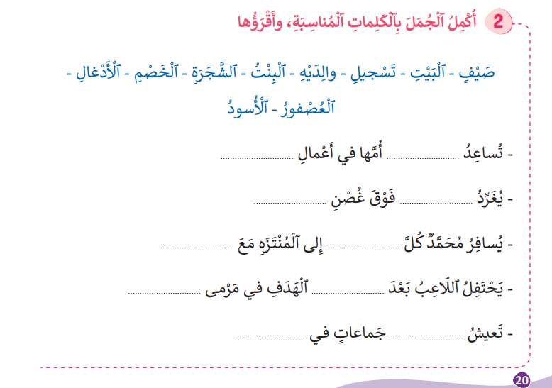
الآن، خذوا كراساتكم على الصفحة رقم 20. سأقرأ لكم الكلمات والجمل لناقصة، عليكم إنجاز النشاط رقم 2
اؐلْبِنْتُ

Slide 31
عرض اعمال المجموعات، والتصحيح الجماعي التفاعلي.
اؐلْبَيْتِ
اؐلْبِنْتُ
اؐلشَّجَرَةِ
اؐلْعُصْفورُ
والِدَيْهِ
صَيْفٍ
اؐلْخَصْمِ
تَسْجيلِ
اؐلْأَدْغالِ
اؐلْأُسودُ

Slide 32

قراءات فردية للجمل، كل متعلم يقرأ جملة.
اؐلْبَيْتِ
اؐلْبِنْتُ
اؐلشَّجَرَةِ
اؐلْعُصْفورُ
والِدَيْهِ
صَيْفٍ
اؐلْخَصْمِ
تَسْجيلِ
اؐلْأَدْغالِ
اؐلْأُسودُ

Slide 33
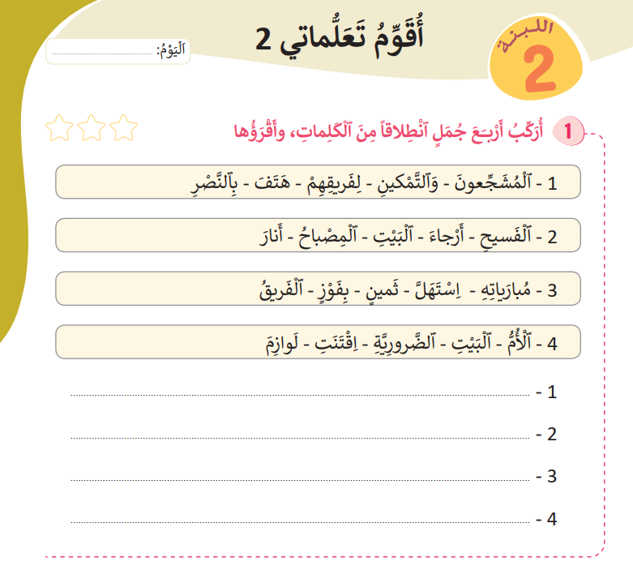
لننتقل إلى الصفحة رقم 21 النشاط رقم 1

Slide 34

لاحظوا كيف سأركب الجملة الأولى: أقرأ الكلمات، وأبحث عن الكلمة الأولى، وأستحضر المعنى لأتمم الباقي.
وَاؐلتَّمْكينِ
بِاؐلنَّصْرِ
لِفَريقِهِمْ
اؐلْمُشَجِّعونَ
هَتَفَ
هَتَفَ اؐلْمُشَجِّعونَ لِفَريقِهِمْ بِاؐلنَّصْرِ وَاؐلتَّمْكينِ.

Slide 35

الآن في ثنائيات، ستركبون ثلاث جمل على غرار ما فعلت مع الجملة الأولى.
هَتَفَ اؐلْمُشَجِّعونَ لِفَريقِهِمْ بِاؐلنَّصْرِ وَاؐلتَّمْكينِ.

Slide 36
عرض الجمل المركبة، مع تصحيح نفاعلي.
أَنارَ اؐلْمِصْباحُ أَرْجاءَ اؐلْبَيْتِ اؐلْفَسيحِ.
اِسْتَهَلَّ اؐلْفَريقُ مُبارَياتِهِ بِفَوْزٍ ثَمينٍ.
اِقْتَنَتِ اؐلْأُمُّ لَوازِمَ اؐلْبَيْتِ اؐلضَّروريَّةِ.

Slide 37
قراءات هامسة للجمل في ثنائيات، كل متعلم يقرأ لزميله، سأمر بين الصفوف.
هَتَفَ اؐلْمُشَجِّعونَ لِفَريقِهِمْ بِاؐلنَّصْرِ وَاؐلتَّمْكينِ.
أَنارَ اؐلْمِصْباحُ أَرْجاءَ اؐلْبَيْتِ اؐلْفَسيحِ.
اِسْتَهَلَّ اؐلْفَريقُ مُبارَياتِهِ بِفَوْزٍ ثَمينٍ.
اِقْتَنَتِ اؐلْأُمُّ لَوازِمَ اؐلْبَيْتِ اؐلضَّرورِيَّةِ.

Slide 38
قراءات فردية للجمل، كل متعلم يقرأ جملة.
هَتَفَ اؐلْمُشَجِّعونَ لِفَريقِهِمْ بِاؐلنَّصْرِ وَاؐلتَّمْكينِ.
أَنارَ اؐلْمِصْباحُ أَرْجاءَ اؐلْبَيْتِ اؐلْفَسيحِ.
اِسْتَهَلَّ اؐلْفَريقُ مُبارَياتِهِ بِفَوْزٍ ثَمينٍ.
اِقْتَنَتِ اؐلْأُمُّ لَوازِمَ اؐلْبَيْتِ اؐلضَّرورِيَّةِ.

Slide 39


أختار جملة واحدة وأنقلها على دفتري بخط جميل.

Slide 40
4
رائز التصديق على اللبنة

Slide 41
يهيئ الأستاذ مكانا خاصا لتمرير رائز التصديق على اللبنة. الرائز يمرر بشكل فردي.
رائز التصديق على اللبنة
بالموازاة مع تمرير الرائز الفردي يطلب الأستاذ من باقي المتعلمين(في ثنائيات) إنجاز النشاط رقم 2 من الصفحة 21

Slide 42

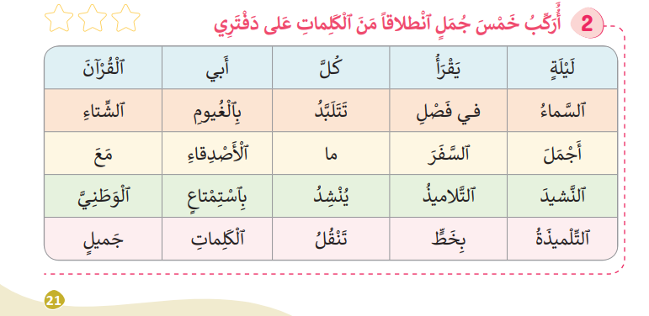
انتبهوا، ستنجزون النشاط رقم 2 21 على دفاتركم، سأراقب عملكم. اكتبوا الجمل على دفاتركم بخط جميل.

Slide 43
رائز التصديق على اللبنة
يطلب من كل متعلم قراءة الكلمات. شرط التحكم هو قراءة 10 كلمات من 12 على الأقل.
ويعبئ النتائج في الشبكة.
بِساطࣱ | قالَتْ | عُلَبࣱ | مَهْدࣱ
مَوْعِدࣱ | ظِـلࣱّ | أُقْصوصَةࣱ | فَراشَةࣱ
أَصْواتٌ | مُنْتَخَبࣱ | مَدْرَسَةࣱ | رائِدࣱ

Slide 44
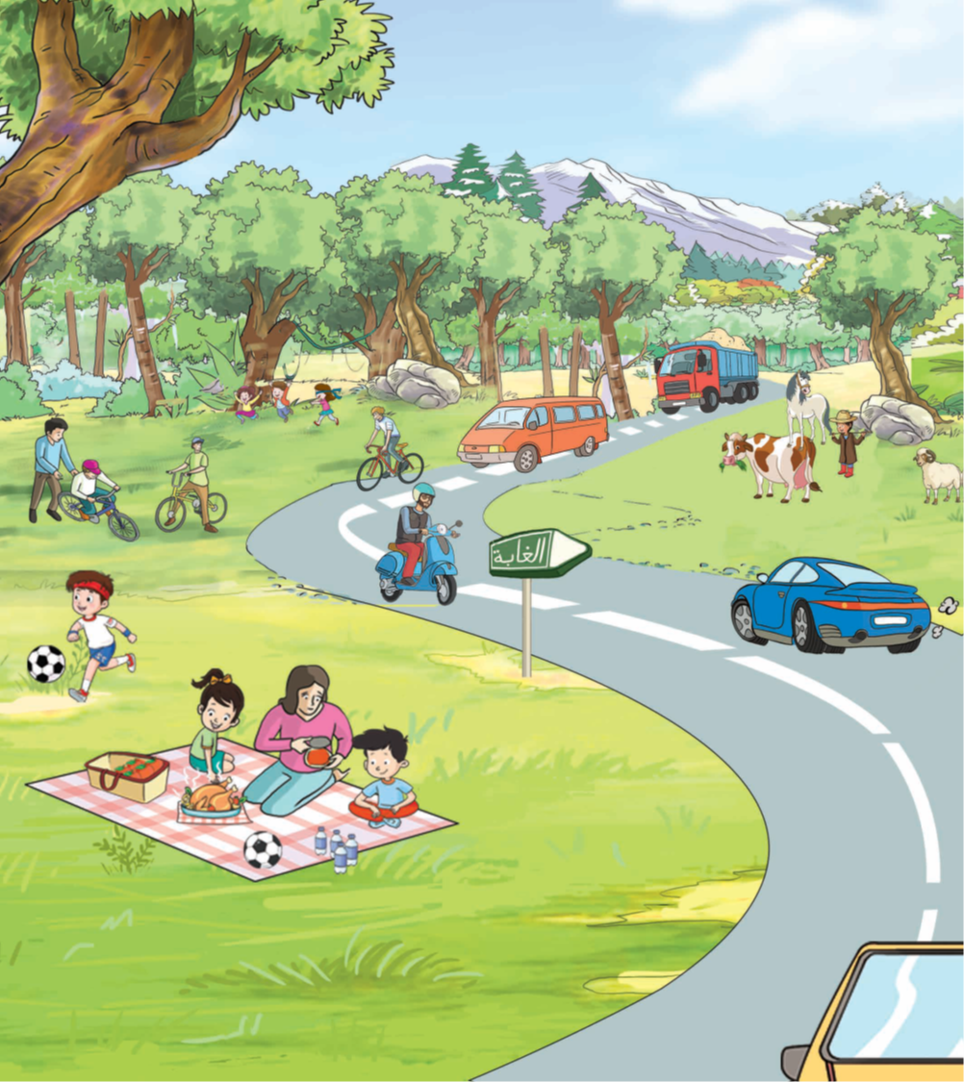
التحقق من الفهم
عبر عن الصورة الآتية بثماني كلمات مختلفة،
شرط التحكم هو إعطاء 6 كلمات على الأقل

Slide 45
الواجبات المنزلية
تبصر الحصة
5
اختتام الحصة

Slide 46

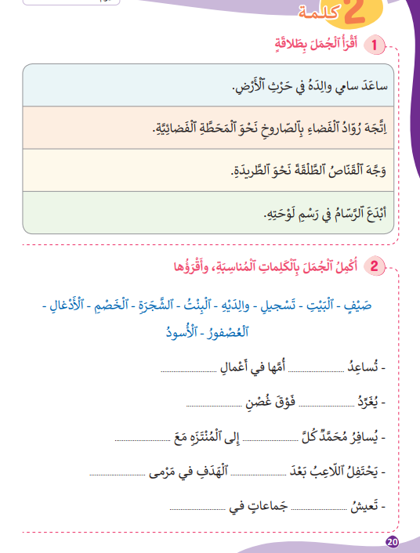
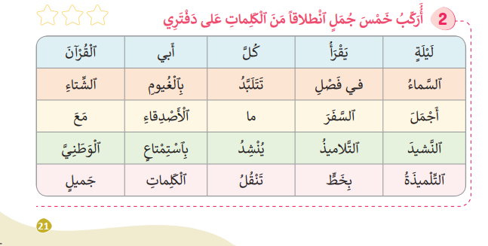
في منازلكم، ستنجزون المطلوب على الكراسات (الصفحتان 20 و21).
في منزلي سأقوم ب:
1- أقرأ الجمل (النشاط1 الصفحة 20) بدقة وسرعة على أحد أفراد عائلتي؛
2- أعيد إنجاز(النشاط 2 الصفحة 20) وأنقل الجمل التامة على دفتري؛
3- أركب خمس جمل(النشاط 2 الصفحة 21)، وأكتبها على دفتري؛
4- أستعد لعرض إنجازي على أستاذي في الحصة المقبلة.

Slide 47
أنهينا حصة اللغة العربية لهذا اليوم، شكرا لحسن تفاعلكم.
إلى اللقاء... نلتقي في الحصة القادمة إن شاء الله

Slide 48
تبصر الحصة
يسجل الأستاذ ملاحظاته عن الحصة على المذكرة اليومية، ومدى تفاعل المتعلمين مع مجرياتها؛
يسجل النسبة المئوية التي يقدرها لتحقق أهداف الحصة.

